Slide 1
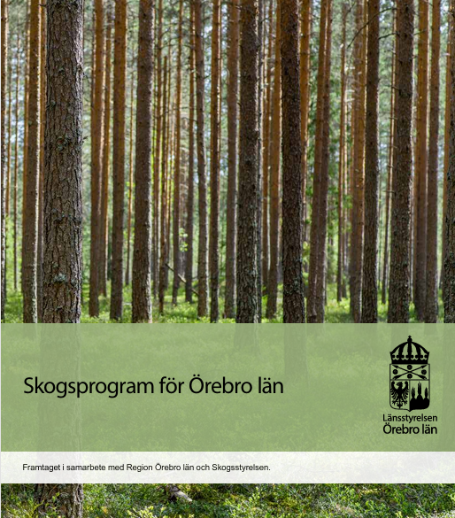
Skogsprogram för Örebro län
Publikationsnr. 2021:14

Slide 2
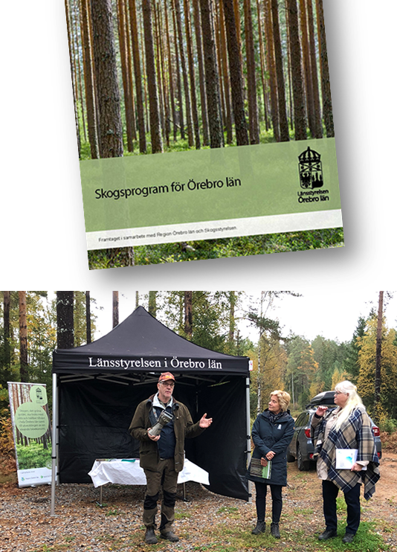
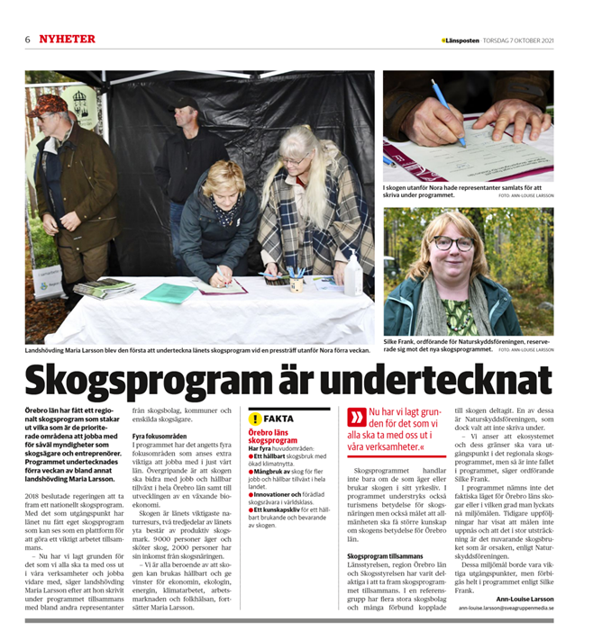
Bakåtblick
2018
Länsstyrelsen får uppdrag och finansiering för att samordna framtagandet av ett regionalt skogsprogram.
Styrgrupp bildas: Länsstyrelsen i Örebro län, Region Örebro län och Skogsstyrelsen
Rapporten Behov och önskemål kring en regional skogsstrategi i Örebro län tas fram av konsult
Tre länsstyrelser genomför en gemensam konferens om skogen
2019
Arbetsgrupp och referensgrupp bildas
Framtagande av innehåll och prioriteringen av programmets mål och riktning
Rapporten Örebro läns skogar ur ett klimatperspektiv tas fram av Skogforsk
2021
Örebro läns skogsprogram lanseras den 30 september i Husby, Nora.
Regionen tar fram regional handlingsplan: Innovationer och förädlad skogsråvara i världsklass
Länsstyrelsen startar upp arbetet med en handlingsplan för genomförande.
2023: Finansieringen och uppdraget för Länsstyrelsens samordnande roll försvinner.
2025: Region Örebro län och AgroÖrebro initierar en nystart för programmet.
2026: Den 19 mars genomförs Forum för Örebro läns skogsprogram!
Notes:
Länsstyrelsen i Örebro län har i uppdrag att ta fram ett regionalt skogsprogram. Framtagandet av programmet sker i nära samarbete med Region Örebro län och Skogsstyrelsen. Därtill finns ett drygt 10-tal skogliga aktörer kopplade till arbetet.
Som förarbete till det regionala skogsprogrammet genomfördes 2018 en behovsanalys
där olika skogliga aktörer i länet blev intervjuade om behov och önskemål kring ett
skogsprogram (Borgman, 2018; Jönsson, 2018). Därtill genomförde länsstyrelserna i
Södermanlands, Västmanlands och Örebro län en gemensam konferens om skogen.
Resultatet av behovsanalysen tillsammans med önskemål som framkom under
konferensen användes sedan som underlag och förutsättningar i det fortsatta arbetet.
Under 2019 bildades en arbetsgrupp och en referensgrupp som också fick bidra till
skogsprogrammets innehåll och fokus, där i synnerhet referensgruppens inspel har fått
väga tungt i prioriteringen av programmets mål och riktning.
Utifrån detta underlag kunde vi konstatera att ett fokusområde var mer prioriterat än
de andra – fokusområdet Ett hållbart skogsbruk med ökad klimatnytta. Insatsområden
kopplade till fokusområdet var bland annat träbyggande, klimatanpassning och nya
användningsområden för skogen, till exempel träförädling och folkhälsa.
Inom övriga fokusområden lyftes sysselsättning, kompetensförsörjning och ökad
lönsamhet för skogsföretag som viktiga frågor.
I underlaget uttrycks också behov av informationsinsatser och ökad kunskapsnivå hos
allmänheten för att ge förståelse för skog och skogens nytta för klimat och människor.
En annan viktig uppgift för Örebro län skogsprogram är att bidra till en ökad samsyn,
ökad samverkan, och en god dialog

Slide 3
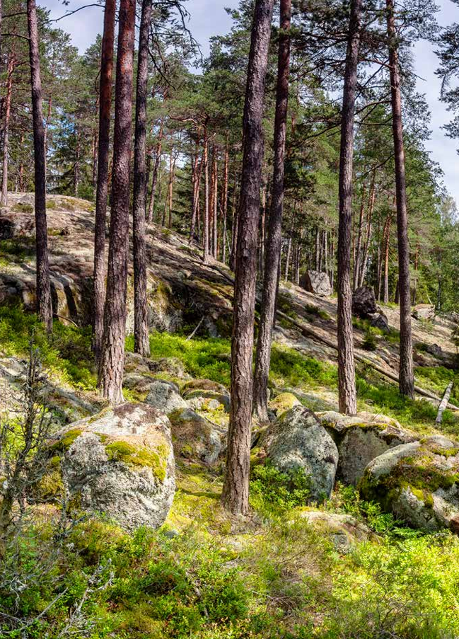
Skogsprogrammets övergripande syfte
…är att utveckla länets hållbara brukande av skog genom att främja dialog och samarbete mellan skogsnäringen, naturvården, besöksnäring och andra skogliga intressenter.
Programmet tar avstamp i det nationella programmets vision och (fyra av fem) nationella fokusområden, utifrån regionala förutsättningar, intressen och behov.
På lång sikt ska arbetet:
bidra till en utveckling där företagande med koppling till skogens resurser stärks och där fler av skogens värden nyttjas på ett hållbart sätt.
leda till förbättringar inom ekonomi, sysselsättning, miljö, klimat, jämställdhet och integration.

Slide 4
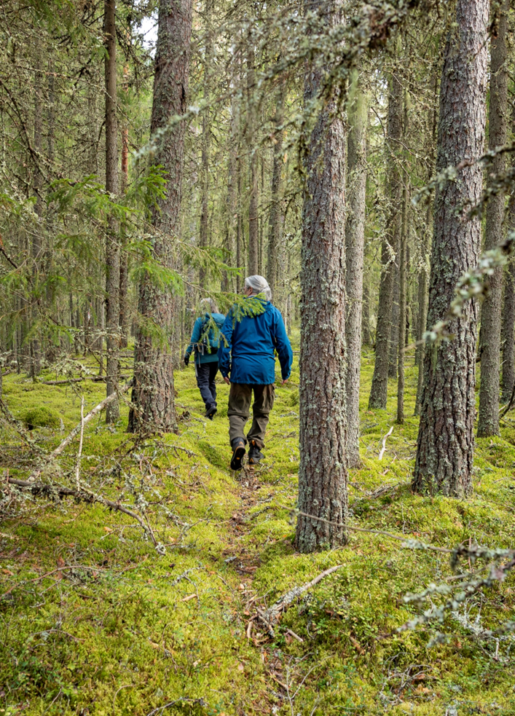
Övergripande mål
Fokusområde: Ett hållbart skogsbruk med ökad klimatnytta.
Mål: Skogsbruket i Örebro län är lönsamt, hållbart och levererar fler klimatsmarta produkter och tjänster.
Fokusområde: Mångbruk av skog för fler jobb och hållbar tillväxt i hela landet.
Mål: Skogens alla värden bidrar till ett ökat lokalt företagande inom bland annat träförädling, turism och folkhälsa.
Fokusområde: Innovationer och förädlad skogsråvara i världsklass.
Mål: Regionen har en cirkulär och biobaserad ekonomi med en effektiv förädling av skogsråvaran, där innovativa produkter och tjänster utvecklas och bidrar till en hållbar tillväxt i hela länet.
Fokusområde: Ett kunskapskliv för ett hållbart brukande och bevarande av skogen.
Mål: Allmänheten har större kunskap om skogens betydelse för Örebro län.
Mål: Samarbeten mellan olika skogliga parter och intressenter präglas av en respektfull dialog för ökad kunskap, nyfikenhet och insikt utifrån olika perspektiv.

Slide 5
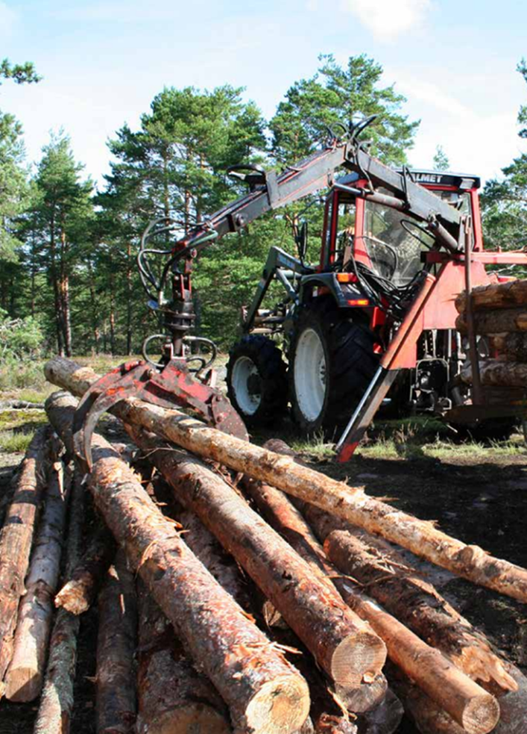
Så ska programmet användas
Det regionala skogsprogrammet
är ett frivilligt åtagande för länets skogliga aktörer.
ska fungera vägledande och inspirerande för deltagande aktörer i sina respektive verksamheter med koppling till skogarna i Örebro län.
ska ses som ett underlag för en samverkan och dialog om frågor som rör skogen.
ska komplettera och förstärka andra regionala strategier, planer och program med kopplingar till skogen.

